Slide 1
Appraisal Genie
Проект по PyQT
Работа выполнена Ибрагимовым Тогрулом

Slide 2
Идея проекта
Идея проекта заключается в том, что под конец триместра ученик желает понять какие предметы нужно подтянуть и на сколько. Программа же выполняет это в свою очередь за ученика или родителя, отслежующего успеваемость.

Slide 3
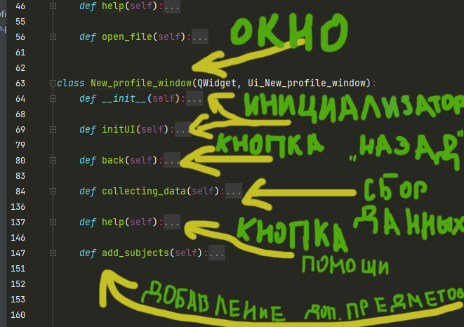
Реализация
Проект реализован на языке Python и использует стороннюю библиотеку PyQT. Каждое отдельное окно является виджетом QWidget, реализованным классом. В каждом классе каждая группа действия разбита на функции для удобства восприятия и легкости изменения.

Slide 4
Использование

Slide 5
Заключение
Программа реализована в полной мере и работоспособна
В развитии нуждается отображение коэфицентов оценок, а также возможная подстановка теоретической оценки

